Slide 1

WEB 2.0

Slide 2

¿QUE ES?
El término Web 2.0 comprende aquellos sitios web que facilitan el compartir información, la interoperabilidad, el diseño centrado en el usuario y la colaboración en la World Wide Web. Un sitio Web 2.0 permite a los usuarios interactuar y colaborar entre sí como creadores de contenido generado por usuarios en una comunidad virtual, a diferencia de sitios web estáticos donde los usuarios se limitan a la observación pasiva de los contenidos que se han creado para ellos.

Slide 3

El término Web 2.0 está asociado estrechamente con Tim O'Reilly, debido a la conferencia sobre la Web 2.0 de O'Reilly Media en 2004. Aunque el término sugiere una nueva versión de la World Wide Web, no se refiere a una actualización de las especificaciones técnicas de la web, sino más bien a cambios acumulativos en la forma en la que desarrolladores de software y usuarios finales utilizan la Web.

Slide 4

Tim Berners-Lee y Robert Cailliau crearon la web alrededor de 1990, durante estas dos últimas décadas ha sufrido una evolución extraordinaria y asombrosa, apareciendo en 2004 el concepto de Web 2.0 fruto de esta evolución de la tecnología.
Antes de la llegada de las tecnologías de la Web 2.0 se utilizaban páginas estáticas programadas en HTML (Hyper Text Markup Language) que no eran actualizadas frecuentemente. El éxito de las .com dependía de webs más dinámicas (a veces llamadas Web 1.5) donde los sistemas de gestión de contenidos servían páginas HTML dinnámicas creadas al vuelo desde una base de datos actualizada. En ambos sentidos, el conseguir hits (visitas) y la estética visual eran considerados como factores.

Slide 5
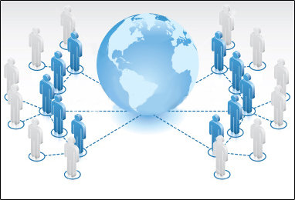
Servicios asociados
Blogs: Un blog es un espacio web personal en el que su autor (puede haber varios autores autorizados) puede escribir cronológicamente artículos, noticias...(con imágenes, videos y enlaces), pero además es un espacio colaborativo donde los lectores también pueden escribir sus comentarios a cada uno de los artículos
Wikis: En hawaiano "wiki" significa: rápido, informal. Una wiki es un espacio web corporativo, organizado mediante una estructura hipertextual de páginas (referenciadas en un menú lateral).
Redes sociales: Ejemplos: Facebook, Twitter, Tuenti, Hi5, Myspace, etc. También existen redes sociales profesionales, dirigidas a establecer contactos dentro del mundo empresarial (LinkedIn, Xing, eConozco, Neurona...).
Existen de diversos tipos, según el contenido que albergan o el uso que se les da:
  Documentos: Google Drive y Office Web Apps (SkyDrive), en los cuales podemos subir nuestros documentos, compartirlos y modificarlos.
  Videos: Youtube, Vimeo, Dailymotion, Dalealplay... Contienen miles de vídeos subidos y compartidos por los usuarios.
  Fotos: Picasa, Flickr... Permiten disfrutar y compartir las fotos también tenemos la oportunidad de organizar las fotos con etiquetas, separándolas por grupos como si fueran álbumes, podemos seleccionar y guardar aparte las fotos que no queremos publicar.
  Agregadores de noticias: Digg, Meneame... Noticias de cualquier medio son agregadas y votadas por los usuarios.
  Almacenamiento online: Dropbox, Google Drive, SkyDrive
  Presentaciones: Prezi, Slideshare.
  Plataformas educativas
  Aulas virtuales (síncronas)
  Encuestas en línea

Slide 6

Tecnología de la web 2.0
  CSS, marcado XHTML válido semánticamente y Microformatos
  Técnicas de aplicaciones ricas no intrusivas (como AJAX)
  Java Web Start
  Redifusión/Agregación de datos en RSS/ATOM
  URLs sencillas con significado semántico
  Soporte para postear en un blog
  JCC y APIs REST o XML
  JSON
  Algunos aspectos de redes sociales
  Mashup (aplicación web híbrida)
General:
  El sitio debe estar listo para la entrada de cualquier persona
  El sitio no debe actuar como un "jardín sin cosechar inminentemente": la información debe poderse introducir y extraer fácilmente
  Los usuarios deberían controlar su propia información
  Basada exclusivamente en la Web: los sitios Web 2.0 con más éxito pueden ser utilizados enteramente desde un navegador
  La existencia de links es requisito imprescindible

Slide 7
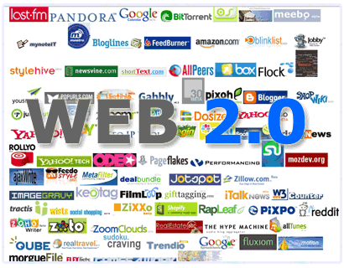
GRACIAS POR
SU ATENCION

